Slide 1
Chapter 8: Main Memory

Slide 2
Chapter 8: Memory Management
Background
Swapping
Contiguous Memory Allocation
Segmentation
Paging
Structure of the Page Table
Example: The Intel 32 and 64-bit Architectures
Example: ARM Architecture
Notes:
الفصل: إدارة الذاكرة خلفية ■ مبادلة تخصيص الذاكرة المتجاورة تجزئة هيكل الترحيل لجدول الصفحة مثال: معماريات Intel 32 و 64 بت مثال: هندسة ARM‏

Slide 3
Objectives
To provide a detailed description of various ways of organizing memory hardware
To discuss various memory-management techniques, including paging and segmentation
To provide a detailed description of the Intel Pentium, which supports both pure segmentation and segmentation with paging
Notes:
أهداف لتقديم وصف تفصيلي للطرق المختلفة لتنظيم أجهزة الذاكرة لمناقشة تقنيات إدارة الذاكرة المختلفة. بما في ذلك الترحيل والتجزئة لتقديم وصف تفصيلي لمعالج Intel Pentium ، والذي يدعم التجزئة الخالصة والتجزئة باستخدام الترحيل

Slide 4
Background
Program must be brought (from disk) into memory and placed within a process for it to be run
Main memory and registers are only storage CPU can access directly
Memory unit only sees a stream of addresses + read requests, or address + data and write requests
Register access in one CPU clock (or less)
Main memory can take many cycles, causing a stall
Cache sits between main memory and CPU registers
Protection of memory required to ensure correct operation
Notes:
خلفية يجب إحضار البرنامج (من القرص) إلى الذاكرة ووضعه ضمن عملية لتشغيله ■ الذاكرة الرئيسية والسجلات هي فقط وحدة التخزين التي يمكن لوحدة المعالجة المركزية الوصول إليها مباشرة ترى وحدة الذاكرة فقط دفقًا من العناوين + طلبات القراءة أو العنوان + البيانات وطلبات الكتابة ■ تسجيل الوصول في ساعة CPU واحدة (أو أقل) يمكن أن تستغرق الذاكرة الرئيسية عدة دورات ، مما يتسبب في توقف ذاكرة التخزين المؤقت بين الذاكرة الرئيسية وسجلات وحدة المعالجة المركزية حماية الذاكرة المطلوبة لضمان التشغيل الصحيح

Slide 5
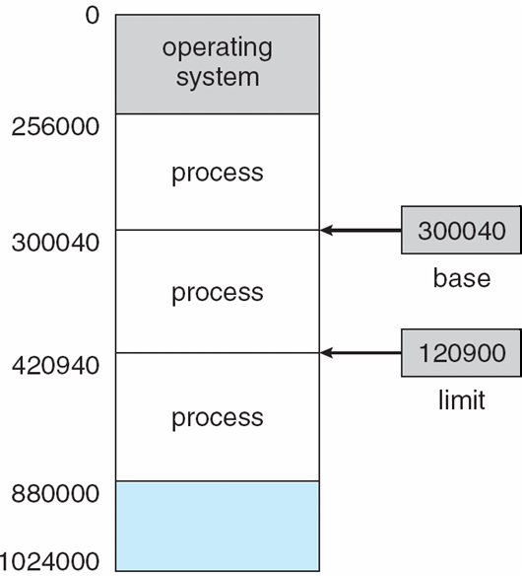
Base and Limit Registers
A pair of base and limit registers define the logical address space
CPU must check every memory access generated in user mode to be sure it is between base and limit for that user
Notes:
تسجيلات القاعدة والحد يحدد زوج من السجلات الأساسية والحدود العنوان المنطقي ، يجب أن تتحقق وحدة المعالجة المركزية spac من كل وصول للذاكرة تم إنشاؤه في وضع المستخدم ، وتأكد من أنه يقع بين القاعدة والحد لهذا المستخدم نظام التشغيل 256000 عملية 300040 300040 قاعدة عملية 420940 120900 عملية حد 880000 1024000

Slide 6
Hardware Address Protection
Notes:
حماية عنوان الجهاز قاعدة قاعدة + حد وحدة المعالجة المركزية 2 تبوك نعم لا نعم بواسطة فخ لخطأ عنونة مراقب نظام التشغيل ذاكرة

Slide 7
Address Binding
Programs on disk, ready to be brought into memory to execute form an input queue
Without support, must be loaded into address 0000
Inconvenient to have first user process physical address always at 0000
How can it not be?
Further, addresses represented in different ways at different stages of a program’s life
Source code addresses usually symbolic
Compiled code addresses bind to relocatable addresses
i.e. “14 bytes from beginning of this module”
Linker or loader will bind relocatable addresses to absolute addresses
i.e. 74014
Each binding maps one address space to another
Notes:
العنوان ملزم. ■ البرامج الموجودة على القرص ، جاهزة للإحضار إلى الذاكرة لتنفيذها من قائمة انتظار الإدخال بدون دعم ، يجب تحميلها في العنوان 0000 من غير المناسب أن يكون أول عنوان فعلي لعملية المستخدم دائمًا على 0000 كيف لا يكون؟ علاوة على ذلك ، يتم تمثيل العناوين بطرق مختلفة في مراحل مختلفة من حياة البرنامج • عناوين كود المصدر عادة ما تكون عناوين الشفرات المجمعة مرتبطة بالعناوين القابلة لإعادة التوطين ‏⚫ie. "14 بايت من بداية هذه الوحدة النمطية" ⚫ سوف يقوم الرابط أو المحمل بربط العناوين القابلة للنقل بالعناوين المطلقة لو. 74014 • يقوم كل ربط بتعيين مساحة عنوان إلى أخرى

Slide 8
Binding of Instructions and Data to Memory
Address binding of instructions and data to memory addresses can happen at three different stages
Compile time: If memory location known a priori, absolute code can be generated; must recompile code if starting location changes
Load time: Must generate relocatable code if memory location is not known at compile time
Execution time: Binding delayed until run time if the process can be moved during its execution from one memory segment to another
Need hardware support for address maps (e.g., base and limit registers)
Notes:
ربط التعليمات والبيانات بالذاكرة عنوان ربط التعليمات والبيانات بعناوين الذاكرة يمكن أن يحدث في ثلاث مراحل مختلفة وقت التجميع إذا كان موقع الذاكرة معروفًا مسبقًا ، فيمكن إنشاء رمز مطلق ، ويجب إعادة ترجمة التعليمات البرمجية إذا تغير موقع البداية وقت التحميل: يجب إنشاء رمز قابل للنقل إذا كانت الذاكرة الموقع غير معروف في وقت الترجمة • وقت التنفيذ: يتأخر الربط حتى وقت التشغيل إذا كان يمكن نقل العملية أثناء تنفيذها من ذاكرة واحدة قطعة إلى أخرى . تحتاج إلى دعم الأجهزة لخرائط العناوين (على سبيل المثال ، السجلات الأساسية والحدود)

Slide 9
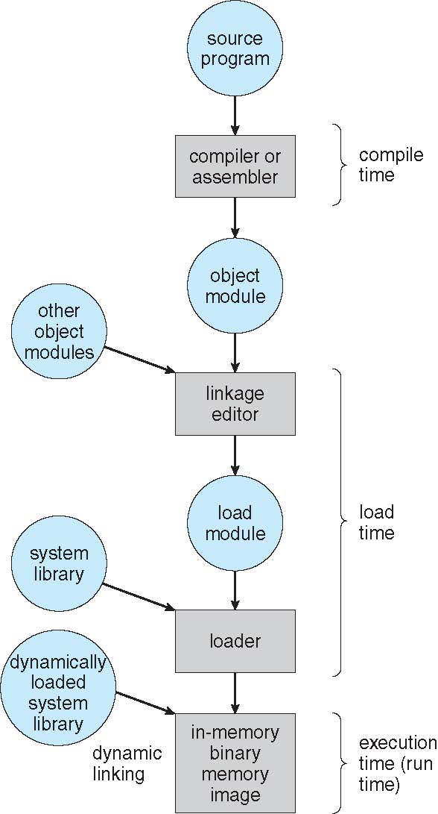
Multistep Processing of a User Program

Slide 10
Logical vs. Physical Address Space
The concept of a logical address space that is bound to a separate physical address space is central to proper memory management
Logical address – generated by the CPU; also referred to as virtual address
Physical address – address seen by the memory unit
Logical and physical addresses are the same in compile-time and load-time address-binding schemes; logical (virtual) and physical addresses differ in execution-time address-binding scheme
Logical address space is the set of all logical addresses generated by a program
Physical address space is the set of all physical addresses generated by a program
Notes:
منطقي مقابل مساحة العنوان الفعلي يعد مفهوم مساحة العنوان المنطقية المرتبطة بمساحة عنوان فعلية منفصلة أمرًا أساسيًا لإدارة الذاكرة المناسبة • العنوان المنطقي الذي تم إنشاؤه بواسطة وحدة المعالجة المركزية ، المشار إليه أيضًا كعنوان افتراضي العنوان المادي - العنوان الذي تراه وحدة الذاكرة ، فإن العناوين المنطقية والمادية هي نفسها في أنظمة ربط عناوين وقت الترجمة ووقت التحميل ؛ تختلف العناوين المنطقية (الافتراضية) والمادية في نظام ربط عنوان وقت التنفيذ مساحة العنوان المنطقية هي مجموعة كل العناوين المنطقية تم إنشاؤها بواسطة برنامج مساحة العنوان الفعلية هي مجموعة جميع العناوين المادية التي تم إنشاؤها بواسطة برنامج

Slide 11
Memory-Management Unit (MMU)
Hardware device that at run time maps virtual to physical address
Many methods possible, covered in the rest of this chapter
To start, consider simple scheme where the value in the relocation register is added to every address generated by a user process at the time it is sent to memory
Base register now called relocation register
MS-DOS on Intel 80x86 used 4 relocation registers
The user program deals with logical addresses; it never sees the real physical addresses
Execution-time binding occurs when reference is made to location in memory
Logical address bound to physical addresses
Notes:
وحدة إدارة الذاكرة (MMU)‏ جهاز يقوم في وقت التشغيل بتعيين العنوان الظاهري إلى العنوان الفعلي العديد من الطرق الممكنة ، مغطاة في بقية هذا الفصل للبدء ، ضع في اعتبارك مخططًا بسيطًا حيث القيمة في يضاف سجل النقل إلى كل عنوان تم إنشاؤه بواسطة أ عملية المستخدم في وقت إرسالها إلى الذاكرة • سجل أساسي يسمى الآن سجل الانتقال MS-DOS‏ على Intel 80x86 مستخدم 4 سجلات إعادة تحديد يتعامل برنامج المستخدم مع العناوين المنطقية ، ولا يرى أبدًا عناوين مادية حقيقية • يحدث ربط وقت التنفيذ عند الإشارة إلى الموقع في الذاكرة • العنوان المنطقي المرتبط بالعناوين الفعلية

Slide 12
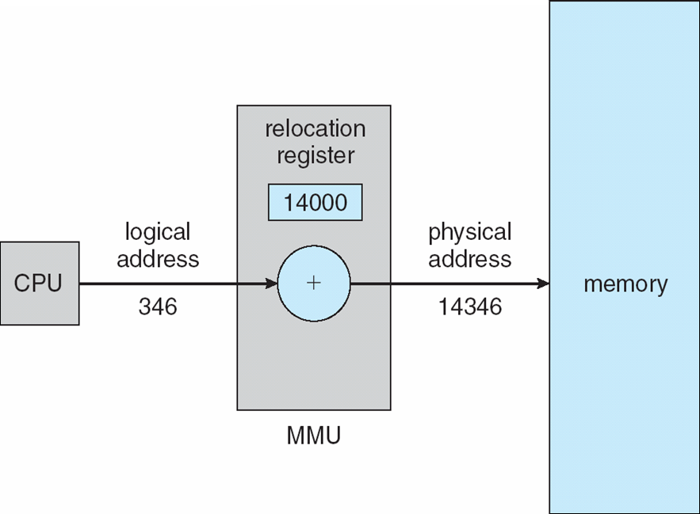
Dynamic relocation using a relocation register
Routine is not loaded until it is called
Better memory-space utilization; unused routine is never loaded
All routines kept on disk in relocatable load format
Useful when large amounts of code are needed to handle infrequently occurring cases
No special support from the operating system is required
Implemented through program design
OS can help by providing libraries to implement dynamic loading
Notes:
نقل ديناميكي باستخدام سجل الانتقال لم يتم تحميل الروتين حتى يتم استدعاؤه استخدام أفضل لمساحة الذاكرة. لم يتم تحميل الروتين غير المستخدم يتم الاحتفاظ بجميع الإجراءات الروتينية على القرص بتنسيق تحميل قابل للنقل مفيد عندما تكون هناك حاجة إلى كميات كبيرة من التعليمات البرمجية للتعامل مع الحالات التي تحدث بشكل غير متكرر لا يوجد دعم خاص من 346 ‏MMU‏ مطلوب نظام تشغيل يتم تنفيذه من خلال تصميم البرنامج يمكن لنظام التشغيل المساعدة من خلال توفير المكتبات. لتنفيذ التحميل الديناميكي

Slide 13
Dynamic Linking
Static linking – system libraries and program code combined by the loader into the binary program image
Dynamic linking –linking postponed until execution time
Small piece of code, stub, used to locate the appropriate memory-resident library routine
Stub replaces itself with the address of the routine, and executes the routine
Operating system checks if routine is in processes’ memory address
If not in address space, add to address space
Dynamic linking is particularly useful for libraries
System also known as shared libraries
Consider applicability to patching system libraries
Versioning may be needed
Notes:
الارتباط الديناميكي مكتبات نظام الربط الثابت ورمز البرنامج مجتمعين بواسطة المحمل في صورة البرنامج الثنائي تم تأجيل وقت التنفيذ للربط الديناميكي قطعة صغيرة من التعليمات البرمجية ، كعب روتين ، تستخدم لتحديد روتين المكتبة المقيمة في الذاكرة المناسب يستبدل Stub نفسه بعنوان الروتين ، وينفذ الروتين يتحقق نظام التشغيل مما إذا كان الروتين موجودًا في عنوان ذاكرة العمليات • إذا لم تكن في مساحة العنوان ، أضف إلى مساحة العنوان الارتباط الديناميكي مفيد بشكل خاص للمكتبات ‏#System يُعرف أيضًا باسم المكتبات المشتركة ☐ النظر في إمكانية التطبيق على مكتبات نظام التصحيح • قد تكون هناك حاجة لتعيين الإصدار

Slide 14
Swapping
A process can be swapped temporarily out of memory to a backing store, and then brought back into memory for continued execution
Total physical memory space of processes can exceed physical memory
Backing store – fast disk large enough to accommodate copies of all memory images for all users; must provide direct access to these memory images
Roll out, roll in – swapping variant used for priority-based scheduling algorithms; lower-priority process is swapped out so higher-priority process can be loaded and executed
Major part of swap time is transfer time; total transfer time is directly proportional to the amount of memory swapped
System maintains a ready queue of ready-to-run processes which have memory images on disk
Notes:
مبادلة يمكن تبديل العملية مؤقتًا بنفاد الذاكرة إلى مخزن النسخ ، ثم إعادتها إلى الذاكرة لمواصلة التنفيذ • إجمالي مساحة الذاكرة الفعلية للعمليات يمكن أن يتجاوز الذاكرة الفعلية مخزن النسخ - قرص سريع كبير بما يكفي لاستيعاب نسخ جميع صور الذاكرة لجميع المستخدمين ؛ يجب أن توفر وصولاً مباشرًا إلى صور الذاكرة هذه طرح ، بدء - متغير المبادلة المستخدم لخوارزميات الجدولة المستندة إلى الأولوية ، يتم تبديل العملية ذات الأولوية المنخفضة بحيث يمكن تحميل وتنفيذ العملية ذات الأولوية الأعلى الجزء الرئيسي من وقت المبادلة هو وقت التحويل ؛ إجمالي وقت التحويل هو يتناسب طرديًا مع مقدار الذاكرة التي يتم تبديلها. يحتفظ النظام بقائمة انتظار جاهزة لعمليات القراءة للتشغيل التي تحتوي على صور ذاكرة على القرص

Slide 15
Swapping (Cont.)
Does the swapped out process need to swap back in to same physical addresses?
Depends on address binding method
Plus consider pending I/O to / from process memory space
Modified versions of swapping are found on many systems (i.e., UNIX, Linux, and Windows)
Swapping normally disabled
Started if more than threshold amount of memory allocated
Disabled again once memory demand reduced below threshold
Notes:
مبادلة (تابع) هل تحتاج عملية التبادل إلى التبديل مرة أخرى إلى نفس العناوين الفعلية؟ يعتمد على طريقة ربط العنوان بالإضافة إلى ذلك ، ضع في اعتبارك أن الإدخال / الإخراج المعلق من / إلى مساحة ذاكرة العملية توجد إصدارات معدلة من المبادلة في العديد من الأنظمة (مثل UNIX و Linux و Windows)‏ تم تعطيل التبديل العادي بدأ في تشغيله بأكثر من الحد الأقصى لمقدار الذاكرة المخصص تم تعطيله مرة أخرى بمجرد انخفاض الطلب على الذاكرة أدناه

Slide 16

Schematic View of Swapping

Slide 17
Context Switch Time including Swapping
If next processes to be put on CPU is not in memory, need to swap out a process and swap in target process
Context switch time can then be very high
100MB process swapping to hard disk with transfer rate of 50MB/sec
Swap out time of 2000 ms
Plus swap in of same sized process
Total context switch swapping component time of 4000ms (4 seconds)
Can reduce if reduce size of memory swapped – by knowing how much memory really being used
System calls to inform OS of memory use via request_memory() and release_memory()
Notes:
وقت تبديل السياق بما في ذلك المبادلة إذا لم تكن العمليات التالية التي سيتم وضعها على وحدة المعالجة المركزية في الذاكرة ، فيجب تبديل العملية والتبديل في العملية المستهدفة ، يمكن أن يكون وقت تبديل السياق مرتفعًا جدًا 100 ميغا بايت عملية مبادلة إلى القرص الصلب مع معدل نقل SOMB‏ / ثانية وقت التبديل 2000 مللي ثانية • بالإضافة إلى تبديل في نفس الحجم العملية • إجمالي وقت تبديل تبديل السياق المكون من 4000 مللي ثانية (4 ثوان) يمكن أن يقلل إذا تم تقليل حجم الذاكرة المتبادلة - من خلال معرفة مقدار الذاكرة المستخدمة بالفعل مكالمات النظام لإبلاغ نظام التشغيل باستخدام الذاكرة عبر request_memory () و release_memory ()‏

Slide 18
Context Switch Time and Swapping (Cont.)
Other constraints as well on swapping
Pending I/O – can’t swap out as I/O would occur to wrong process
Or always transfer I/O to kernel space, then to I/O device
Known as double buffering, adds overhead
Standard swapping not used in modern operating systems
But modified version common
Swap only when free memory extremely low
Notes:
وقت تبديل السياق والمبادلة (تابع) قيود أخرى أيضًا على المبادلة • الإدخال / الإخراج المعلق - لا يمكن التبديل لأن الإدخال / الإخراج قد يحدث بشكل خاطئ عملية أو قم دائمًا بنقل الإدخال / الإخراج إلى مساحة kernel ، ثم إلى جهاز الإدخال / الإخراج ▸ المعروف باسم التخزين المؤقت المزدوج ، ويضيف النفقات العامة ■ لا يتم استخدام المقايضة القياسية في أنظمة التشغيل الحديثة ولكن النسخة المعدلة شائعة قم بالتبديل فقط عندما تكون الذاكرة الخالية منخفضة للغاية

Slide 19
Swapping on Mobile Systems
Not typically supported
Flash memory based
Small amount of space
Limited number of write cycles
Poor throughput between flash memory and CPU on mobile platform
Instead use other methods to free memory if low
iOS asks apps to voluntarily relinquish allocated memory
Read-only data thrown out and reloaded from flash if needed
Failure to free can result in termination
Android terminates apps if low free memory, but first writes application state to flash for fast restart
Both OSes support paging as discussed below
Notes:
المبادلة على الأنظمة المتنقلة غير مدعوم عادة فلاش على أساس الذاكرة ▸ مساحة صغيرة . عدد محدود من دورات الكتابة معدل نقل ضعيف بين ذاكرة الفلاش ووحدة المعالجة المركزية ومنصة متنقلة بدلاً من ذلك ، استخدم طرقًا أخرى لتحرير الذاكرة إذا كانت منخفضة ⚫ يطلب iOS من التطبيقات التخلي طواعية عن الذاكرة المخصصة بيانات القراءة فقط التي يتم إلقاؤها وإعادة تحميلها من الفلاش إذا لزم الأمر قد يؤدي الفشل في التحرير إلى الإنهاء • يقوم Android بإنهاء التطبيقات في حالة انخفاض الذاكرة الخالية ، ولكن يكتب أولاً حالة التطبيق تومض لإعادة التشغيل السريع ⚫ يدعم كلا نظامي التشغيل الترحيل كما هو موضح أدناه

Slide 20
Contiguous Allocation
Main memory must support both OS and user processes
Limited resource, must allocate efficiently
Contiguous allocation is one early method
Main memory usually into two partitions:
Resident operating system, usually held in low memory with interrupt vector
User processes then held in high memory
Each process contained in single contiguous section of memory
Notes:
التخصيص المجاور يجب أن تدعم الذاكرة الرئيسية كلاً من نظام التشغيل وعمليات المستخدم ■ الموارد المحدودة ، يجب تخصيصها بكفاءة التخصيص المجاور هو إحدى الطرق المبكرة الذاكرة الرئيسية عادة مقسمة إلى قسمين: • نظام تشغيل مقيم ، يتم الاحتفاظ به عادةً في ذاكرة منخفضة مع ناقل المقاطعة • يتم الاحتفاظ بعمليات المستخدم بعد ذلك في ذاكرة عالية. • كل عملية موجودة في قسم واحد متجاور من الذاكرة

Slide 21
Contiguous Allocation (Cont.)
Relocation registers used to protect user processes from each other, and from changing operating-system code and data
Base register contains value of smallest physical address
Limit register contains range of logical addresses – each logical address must be less than the limit register
MMU maps logical address dynamically
Can then allow actions such as kernel code being transient and kernel changing size
Notes:
تخصيص متجاور (تابع) سجلات النقل المستخدمة لحماية عمليات المستخدم من بعضها البعض ، ومن تغيير كود نظام التشغيل والبيانات ⚫ يحتوي السجل الأساسي على قيمة أصغر عنوان مادي. • يحتوي سجل الحدود على مجموعة من العناوين المنطقية- لكل منها يجب أن يكون العنوان المنطقي أقل من الحد الأقصى لسجل خرائط MMU للعنوان المنطقي ديناميكيًا يمكن بعد ذلك السماح بإجراءات مثل كود النواة التي تكون عابرة وتغيير حجم kemel‏

Slide 22

Hardware Support for Relocation and Limit Registers

Slide 23
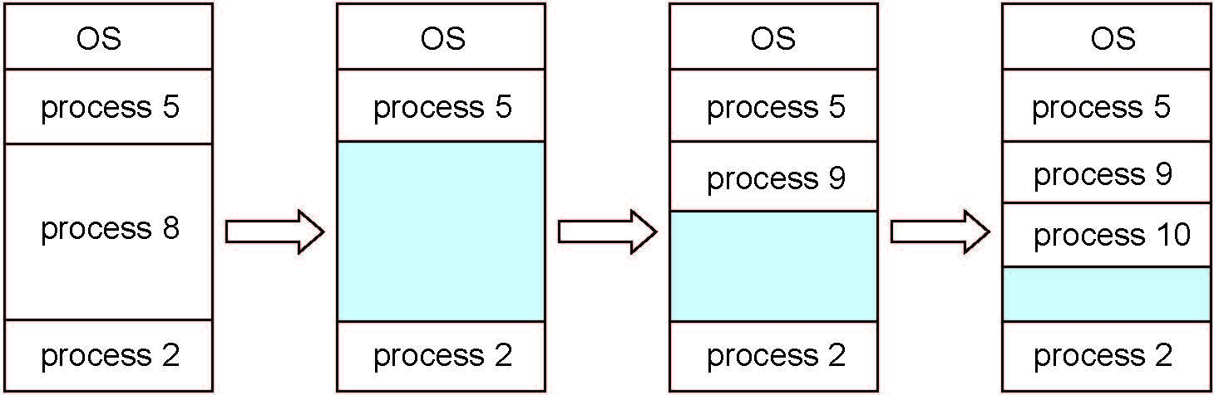
Multiple-partition allocation
Multiple-partition allocation
Degree of multiprogramming limited by number of partitions
Variable-partition sizes for efficiency (sized to a given process’ needs)
Hole – block of available memory; holes of various size are scattered throughout memory
When a process arrives, it is allocated memory from a hole large enough to accommodate it
Process exiting frees its partition, adjacent free partitions combined
Operating system maintains information about: a) allocated partitions b) free partitions (hole)
Notes:
التخصيص متعدد الأقسام التخصيص متعدد الأقسام • درجة البرمجة المتعددة محدودة بعدد الأقسام • أحجام الأقسام المتغيرة من أجل الكفاءة (الحجم وفقًا لاحتياجات عملية معينة) كتلة الفتحات للذاكرة المتاحة: الثقوب ذات الأحجام المختلفة منتشرة في جميع أنحاء الذاكرة ⚫عند وصول عملية ما ، يتم تخصيص ذاكرة من ثقب كبير بما يكفي لاستيعابها • عملية الخروج تحرر قسمها ، والأقسام الحرة المجاورة مجتمعة يحتفظ نظام التشغيل بمعلومات حول أ) الأقسام المخصصة ب) الأقسام الحرة (الفتحة)

Slide 24
Dynamic Storage-Allocation Problem
How to satisfy a request of size n from a list of free holes?
First-fit: Allocate the first hole that is big enough
Best-fit: Allocate the smallest hole that is big enough; must search entire list, unless ordered by size
Produces the smallest leftover hole
Worst-fit: Allocate the largest hole; must also search entire list
Produces the largest leftover hole
First-fit and best-fit better than worst-fit in terms of speed and storage utilization
Notes:
مشكلة تخصيص التخزين الديناميكي كيف يمكن تلبية طلب الحجم n من قائمة الثقوب الحرة؟ أولًا قم بتخصيص الثقب الأول الذي يجب أن يكون كبيرًا بما يكفي أفضل ملاءمة تخصيص أصغر حفرة كبيرة بما يكفي ؛ البحث في القائمة بأكملها ، ما لم يتم الترتيب حسب الحجم ينتج أصغر حفرة متبقية تخصيص أكبر ثقب ، يجب أيضًا البحث في القائمة بأكملها • ينتج أكبر حفرة متبقية الملاءمة الأولى والأفضل ملاءمة من الأسوأ من حيث السرعة واستخدام التخزين

Slide 25
Fragmentation
External Fragmentation – total memory space exists to satisfy a request, but it is not contiguous
Internal Fragmentation – allocated memory may be slightly larger than requested memory; this size difference is memory internal to a partition, but not being used
First fit analysis reveals that given N blocks allocated, 0.5 N blocks lost to fragmentation
1/3 may be unusable -> 50-percent rule
Notes:
تجزئة مساحة الذاكرة الإجمالية للتجزئة الخارجية لتلبية الطلب ولكنها ليست متجاورة. قد تكون الذاكرة المخصصة للتجزئة الداخلية أكبر من الذاكرة المطلوبة ، وهذا الاختلاف في الحجم هو الذاكرة قسم ‏interru ، ولكن لم يتم استخدامه ، يكشف التحليل المناسب الأول أن الكتل المعينة المخصصة 0.6 N‏ قد تكون الكتل المفقودة بسبب التجزئة 1/3 غير صالحة للاستعمال لقاعدة 60 بالمائة

Slide 26
Fragmentation (Cont.)
Reduce external fragmentation by compaction
Shuffle memory contents to place all free memory together in one large block
Compaction is possible only if relocation is dynamic, and is done at execution time
I/O problem
Latch job in memory while it is involved in I/O
Do I/O only into OS buffers
Now consider that backing store has same fragmentation problems
Notes:
تجزئة (تابع) ■ تقليل التجزئة الخارجية عن طريق الضغط • قم بتبديل محتويات الذاكرة لوضع كل الذاكرة الخالية معًا في كتلة واحدة كبيرة • لا يمكن الضغط إلا إذا كان النقل ديناميكيًا ويتم في وقت التنفيذ مشكلة الإدخال / الإخراج ▸ شغل الوظيفة في الذاكرة أثناء مشاركتها في الإدخال / الإخراج > هل I / O في المخازن المؤقتة لنظام التشغيل فقط ضع في اعتبارك الآن أن مخزن الدعم لديه نفس مشاكل التجزئة

Slide 27
Segmentation
Memory-management scheme that supports user view of memory
A program is a collection of segments
A segment is a logical unit such as:
main program
procedure
function
method
object
local variables, global variables
common block
stack
symbol table
arrays
Notes:
تجزئة مخطط إدارة الذاكرة الذي يدعم عرض المستخدم للذاكرة البرنامج عبارة عن مجموعة من المقاطع المقطع هو وحدة منطقية مثل: إجراء البرنامج الرئيسي وظيفة طريقة موضوع المتغيرات المحلية ، المتغيرات العالمية كتلة مشتركة كومة جدول الرموز المصفوفات

Slide 28
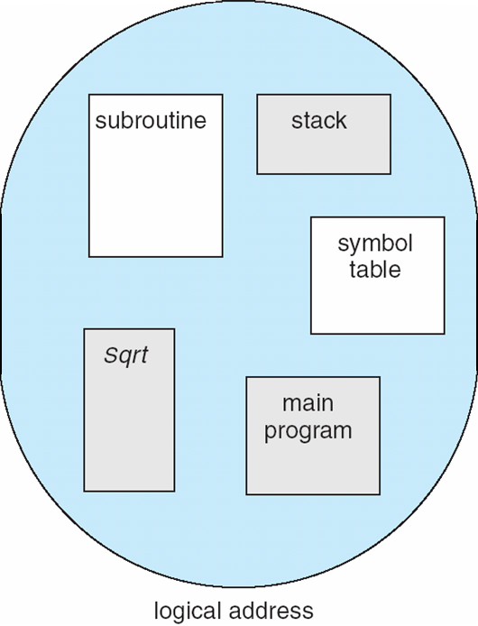
User’s View of a Program

Slide 29
Logical View of Segmentation
1
1
4
2
3
4
2
3
user space
physical memory space

Slide 30
Segmentation Architecture
Logical address consists of a two tuple:
<segment-number, offset>,
Segment table – maps two-dimensional physical addresses; each table entry has:
base – contains the starting physical address where the segments reside in memory
limit – specifies the length of the segment
Segment-table base register (STBR) points to the segment table’s location in memory
Segment-table length register (STLR) indicates number of segments used by a program;
segment number s is legal if s < STLR
Notes:
هندسة التجزئة ■ يتكون العنوان المنطقي من مجموعتين: <رقم المقطع ، الإزاحة> ، جدول مقطعي خرائط للعناوين المادية ثنائية الأبعاد ، لكل منها يحتوي إدخال الجدول على: base- يحتوي على عنوان البداية الفعلي حيث المقاطع الموجودة في الذاكرة تحدد طول المقطع يشير السجل الأساسي للجدول المقطعي (STBR) إلى موقع جدول المقطع في الذاكرة يشير سجل طول جدول المقطع (STLR) إلى عدد الأجزاء التي يستخدمها البرنامج ؛ رقم المقطع s قانوني إذا كانت s‏

Slide 31
Segmentation Architecture (Cont.)
Protection
With each entry in segment table associate:
validation bit = 0 ⇒ illegal segment
read/write/execute privileges
Protection bits associated with segments; code sharing occurs at segment level
Since segments vary in length, memory allocation is a dynamic storage-allocation problem
A segmentation example is shown in the following diagram
Notes:
هندسة التجزئة (تابع) حماية مع كل إدخال في جدول المقطع ، اربط: بت التحقق من الصحة = 0 جزء غير قانوني ⚫ امتيازات القراءة / الكتابة / التنفيذ بتات الحماية المرتبطة بالقطاعات ؛ تحدث مشاركة التعليمات البرمجية على مستوى المقطع نظرًا لاختلاف طول المقاطع ، فإن تخصيص الذاكرة يعد مشكلة ديناميكية لتخصيص التخزين يظهر مثال التجزئة في الرسم البياني التالي

Slide 32
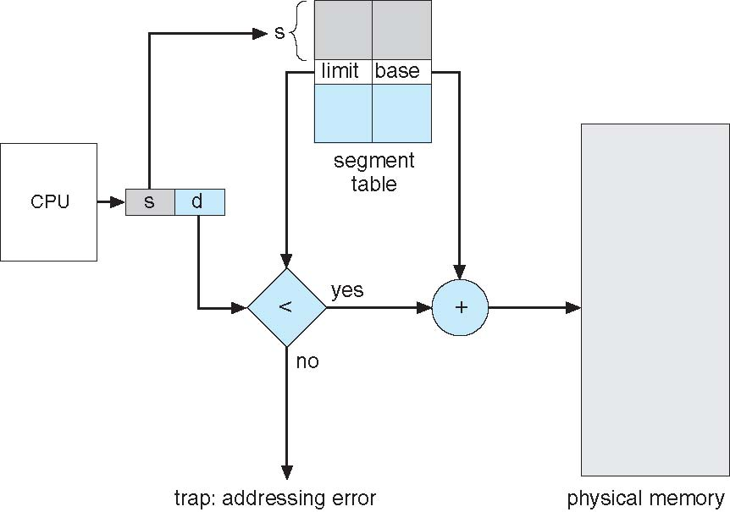
Segmentation Hardware

Slide 33
Paging
Physical address space of a process can be noncontiguous; process is allocated physical memory whenever the latter is available
Avoids external fragmentation
Avoids problem of varying sized memory chunks
Divide physical memory into fixed-sized blocks called frames
Size is power of 2, between 512 bytes and 16 Mbytes
Divide logical memory into blocks of same size called pages
Keep track of all free frames
To run a program of size N pages, need to find N free frames and load program
Set up a page table to translate logical to physical addresses
Backing store likewise split into pages
Still have Internal fragmentation
Notes:
الترحيل يمكن أن تكون مساحة العنوان الفعلية للعملية غير متجاورة ، ويتم تخصيص ذاكرة فعلية للعملية متى توفرت الأخيرة • يتجنب التجزئة الخارجية. • يتجنب مشكلة اختلاف أحجام أجزاء الذاكرة قسّم الذاكرة الفعلية إلى كتل ثابتة الحجم تسمى الإطارات • الحجم هو قوة 2 ، بين 512 بايت و 16 ميغا بايت قسّم الذاكرة المنطقية إلى كتل من نفس الحجم تسمى الصفحات تتبع جميع الإطارات المجانية لتشغيل برنامج بحجم صفحات N ، تحتاج إلى العثور على إطارات مجانية N‏ وتحميل البرنامج قم بإعداد جدول صفحات للترجمة المنطقية إلى عناوين فعلية مخزن النسخ بالمثل مقسم إلى صفحات لا يزال يحتوي على تجزئة داخلية

Slide 34
Address Translation Scheme
Address generated by CPU is divided into:
Page number (p) – used as an index into a page table which contains base address of each page in physical memory
Page offset (d) – combined with base address to define the physical memory address that is sent to the memory unit
For given logical address space 2^{m} and page size 2^{n}
Notes:
مخطط ترجمة العنوان ينقسم العنوان الذي تم إنشاؤه بواسطة وحدة المعالجة المركزية إلى • رقم الصفحة (p) - يُستخدم كفهرس في جدول الصفحات الذي يحتوي على العنوان الأساسي لكل صفحة في الذاكرة الفعلية إزاحة الصفحة (د) - مدمجة مع العنوان الأساسي لتعريف عنوان الذاكرة الفعلية الذي تم إرساله إلى وحدة الذاكرة رقم الصفحة ص إزاحة الصفحة م ن لمساحة العنوان المنطقية المحددة 2 "وحجم الصفحة 2

Slide 35
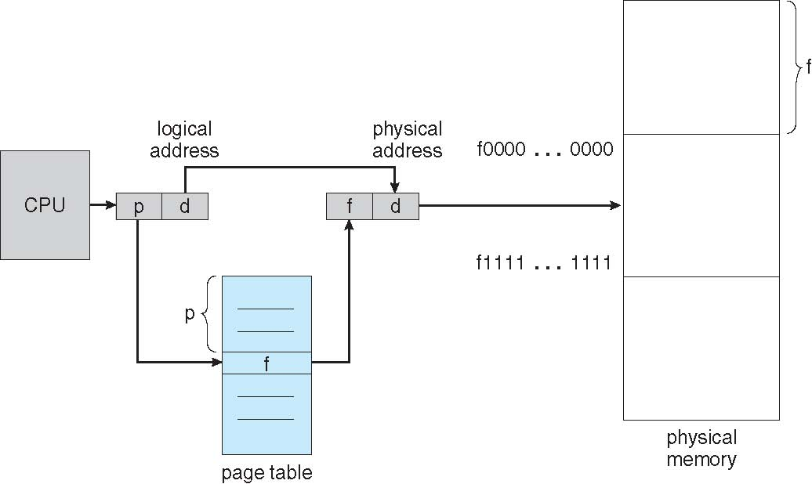
Paging Hardware

Slide 36

Paging Model of Logical and Physical Memory

Slide 37

Paging Example
n=2 and m=4 32-byte memory and 4-byte pages

Slide 38
Paging (Cont.)
Calculating internal fragmentation
Page size = 2,048 bytes
Process size = 72,766 bytes
35 pages + 1,086 bytes
Internal fragmentation of 2,048 - 1,086 = 962 bytes
Worst case fragmentation = 1 frame – 1 byte
On average fragmentation = 1 / 2 frame size
So small frame sizes desirable?
But each page table entry takes memory to track
Page sizes growing over time
Solaris supports two page sizes – 8 KB and 4 MB
Process view and physical memory now very different
By implementation process can only access its own memory
Notes:
الاستدعاء (تابع) حساب التجزئة الداخلية حجم الصفحة = 2048 بايت • حجم العملية 72.766 بايت 35 صفحة + 1،086 بايت تجزئة داخلية من 2048-1.088-962 بايت • أسوأ حالة تجزئة = إطار واحد - 1 بايت • في المتوسط ​​\ u200b \ u200b التجزئة = 1/2 حجم الإطار أحجام الإطارات الصغيرة جدًا مرغوبة؟ ⚫ لكن كل إدخال في جدول الصفحات يأخذ ذاكرة للتتبع • تزايد أحجام الصفحات بمرور الوقت يدعم Solaris حجمين من الصفحات - 8 كيلوبايت و 4 ميجابايت - يختلف عرض العملية والذاكرة الفعلية الآن اختلافًا كبيرًا من خلال عملية التنفيذ يمكن فقط الوصول إلى ذاكرتها الخاصة

Slide 39

Free Frames
Before allocation
After allocation

Slide 40
Implementation of Page Table
Page table is kept in main memory
Page-table base register (PTBR) points to the page table
Page-table length register (PTLR) indicates size of the page table
In this scheme every data/instruction access requires two memory accesses
One for the page table and one for the data / instruction
The two memory access problem can be solved by the use of a special fast-lookup hardware cache called associative memory or translation look-aside buffers (TLBs)
Notes:
تنفيذ جدول الصفحة يتم الاحتفاظ بجدول الصفحة في الذاكرة الرئيسية يشير تسجيل قاعدة جدول الصفحات (PTBR) إلى جدول الصفحات. يشير سجل طول جدول الصفحة (PTLR) إلى حجم جدول الصفحات في هذا المخطط ، يتطلب كل وصول إلى تعليمات البيانات وصولين إلى الذاكرة • واحد لجدول الصفحة والآخر للبيانات / التعليمات.

Slide 41
Implementation of Page Table (Cont.)
Some TLBs store address-space identifiers (ASIDs) in each TLB entry – uniquely identifies each process to provide address-space protection for that process
Otherwise need to flush at every context switch
TLBs typically small (64 to 1,024 entries)
On a TLB miss, value is loaded into the TLB for faster access next time
Replacement policies must be considered
Some entries can be wired down for permanent fast access
Notes:
تنفيذ جدول الصفحات (تابع) بعض معرفات مساحة عنوان متجر TLBS (ASIDS) في كل إدخال TLB- يحدد بشكل فريد كل عملية لتوفير حماية مساحة العنوان لهذه العملية • وإلا تحتاج إلى التدفق عند كل تبديل سياق عادةً ما يكون TLBS صغيرًا (من 64 إلى 1.024 إدخالات) في حالة فقدان TLB ، يتم تحميل القيمة في TLB للوصول بشكل أسرع في المرة القادمة • يجب النظر في سياسات الاستبدال يمكن ربط بعض الإدخالات بشكل سريع بشكل دائم التمكن من

Slide 42
Associative Memory
Associative memory – parallel search
Address translation (p, d)
If p is in associative register, get frame # out
Otherwise get frame # from page table in memory
Notes:
الذاكرة الترابطية الذاكرة النقابية - البحث الموازي صفحة # إطار # ترجمة العنوان (ص ، د) • إذا كان p مدرجًا في السجل الترابطي ، فاحصل على frame # out‏ • وإلا احصل على رقم الإطار من جدول الصفحات في الذاكرة

Slide 43

Paging Hardware With TLB

Slide 44
Effective Access Time
Associative Lookup = ε time unit
Can be < 10% of memory access time
Hit ratio = α
Hit ratio – percentage of times that a page number is found in the associative registers; ratio related to number of associative registers
Consider α = 80%, ε = 20ns for TLB search, 100ns for memory access
Effective Access Time (EAT)
EAT = (1 + ε) α + (2 + ε)(1 – α)
= 2 + ε – α
Consider α = 80%, ε = 20ns for TLB search, 100ns for memory access
EAT = 0.80 x 100 + 0.20 x 200 = 120ns
Consider more realistic hit ratio -> α = 99%, ε = 20ns for TLB search, 100ns for memory access
EAT = 0.99 x 100 + 0.01 x 200 = 101ns
Notes:
وقت الوصول الفعال وحدة وقت البحث النقابي • يمكن أن يكون <10٪ من وقت الوصول إلى الذاكرة نسبة الإصابة = α‏ • نسبة الوصول - النسبة المئوية لمرات العثور على رقم الصفحة في السجلات الترابطية. النسبة المتعلقة بعدد السجلات النقابية ☐ ضع في اعتبارك أن = 80٪ ، s = 20 نانوثانية لبحث TLB ، 100 نانوثانية للوصول إلى الذاكرة وقت الوصول الفعال (EAT)‏ أكل = (1 +) + (2 +) (1 - أ) ☐ ضع في اعتبارك & = 80٪ ، & = 20ns لبحث TLB ، 100ns للوصول إلى الذاكرة ‏• EAT = 0.80 × 100+ 0.20 × 200 = 120 نانوثانية ضع في اعتبارك نسبة نجاح أكثر واقعية -> a = 99٪ ، & = 20ns لبحث TLB ،‏ ‏100ns للوصول إلى الذاكرة ‏⚫EAT = 0.99 × 100+ 0.01 × 200 = 101 نانوثانية

Slide 45
Memory Protection
Memory protection implemented by associating protection bit with each frame to indicate if read-only or read-write access is allowed
Can also add more bits to indicate page execute-only, and so on
Valid-invalid bit attached to each entry in the page table:
“valid” indicates that the associated page is in the process’ logical address space, and is thus a legal page
“invalid” indicates that the page is not in the process’ logical address space
Or use page-table length register (PTLR)
Any violations result in a trap to the kernel
Notes:
وقت الوصول الفعال البحث الترابطي = وحدة الوقت • يمكن أن يكون <10٪ من وقت الوصول إلى الذاكرة نسبة الإصابة = α‏ نسبة النقر - النسبة المئوية لمرات العثور على رقم الصفحة في السجلات الترابطية ، النسبة المتعلقة بعدد السجلات الترابطية ، ضع في اعتبارك ‏= 80٪ ، e = 20ns لبحث TLB ، 100 نانوثانية للوصول إلى الذاكرة وقت الوصول الفعال (EAT)‏ أكل (1 + ج) + (2 + ب) (1-0) ☐ ضع في اعتبارك = 80٪ ، e = 20ns لبحث TLB ، 100ns للوصول إلى الذاكرة ‏EAT = 0.80 x 100+ 0.20 x 200 = 120ns‏ ضع في اعتبارك نسبة إصابة أكثر واقعية-> أ = 99٪ ، = 20 نانو ثانية لبحث TLB.‏ ‏100ns للوصول إلى الذاكرة ‏EAT = 0.99 × 100+ 0.01 × 200 = 101 نانو ثانية

Slide 46

Valid (v) or Invalid (i) Bit In A Page Table

Slide 47
Shared Pages
Shared code
One copy of read-only (reentrant) code shared among processes (i.e., text editors, compilers, window systems)
Similar to multiple threads sharing the same process space
Also useful for interprocess communication if sharing of read-write pages is allowed
Private code and data
Each process keeps a separate copy of the code and data
The pages for the private code and data can appear anywhere in the logical address space

Slide 48
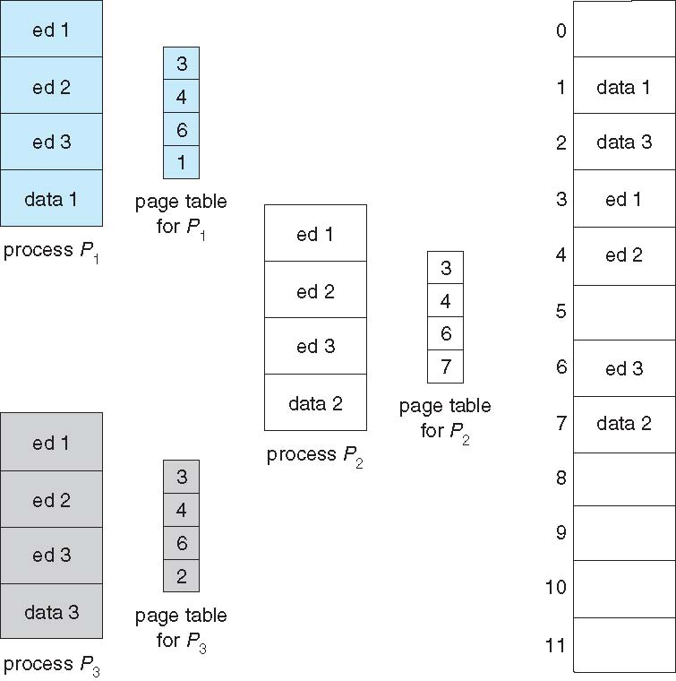
Shared Pages Example

Slide 49
Structure of the Page Table
Memory structures for paging can get huge using straight-forward methods
Consider a 32-bit logical address space as on modern computers
Page size of 4 KB (2¹²)
Page table would have 1 million entries (2³² / 2¹²)
If each entry is 4 bytes -> 4 MB of physical address space / memory for page table alone
That amount of memory used to cost a lot
Don’t want to allocate that contiguously in main memory
Hierarchical Paging
Hashed Page Tables
Inverted Page Tables

Slide 50
Hierarchical Page Tables
Break up the logical address space into multiple page tables
A simple technique is a two-level page table
We then page the page table

Slide 51

Two-Level Page-Table Scheme

Slide 52
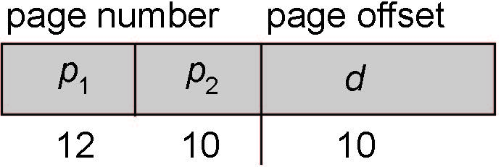
Two-Level Paging Example
A logical address (on 32-bit machine with 1K page size) is divided into:
a page number consisting of 22 bits
a page offset consisting of 10 bits
Since the page table is paged, the page number is further divided into:
a 12-bit page number
a 10-bit page offset
Thus, a logical address is as follows:
where p₁ is an index into the outer page table, and p₂ is the displacement within the page of the inner page table
Known as forward-mapped page table

Slide 53

Address-Translation Scheme

Slide 54
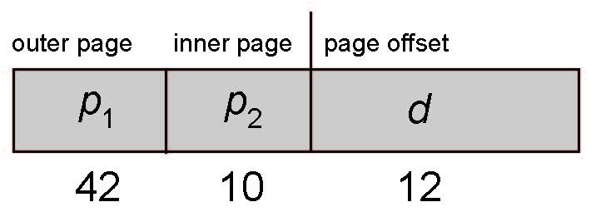
64-bit Logical Address Space
Even two-level paging scheme not sufficient
If page size is 4 KB (2¹²)
Then page table has 2⁵² entries
If two level scheme, inner page tables could be 2¹⁰ 4-byte entries
Address would look like
Outer page table has 2⁴² entries or 2⁴⁴ bytes
One solution is to add a 2nd outer page table
But in the following example the 2nd outer page table is still 2³⁴ bytes in size
And possibly 4 memory access to get to one physical memory location

Slide 55


Three-level Paging Scheme

Slide 56
Hashed Page Tables
Common in address spaces > 32 bits
The virtual page number is hashed into a page table
This page table contains a chain of elements hashing to the same location
Each element contains (1) the virtual page number (2) the value of the mapped page frame (3) a pointer to the next element
Virtual page numbers are compared in this chain searching for a match
If a match is found, the corresponding physical frame is extracted
Variation for 64-bit addresses is clustered page tables
Similar to hashed but each entry refers to several pages (such as 16) rather than 1
Especially useful for sparse address spaces (where memory references are non-contiguous and scattered)

Slide 57

Hashed Page Table

Slide 58
Inverted Page Table
Rather than each process having a page table and keeping track of all possible logical pages, track all physical pages
One entry for each real page of memory
Entry consists of the virtual address of the page stored in that real memory location, with information about the process that owns that page
Decreases memory needed to store each page table, but increases time needed to search the table when a page reference occurs
Use hash table to limit the search to one — or at most a few — page-table entries
TLB can accelerate access
But how to implement shared memory?
One mapping of a virtual address to the shared physical address

Slide 59

Inverted Page Table Architecture

Slide 60
Oracle SPARC Solaris
Consider modern, 64-bit operating system example with tightly integrated HW
Goals are efficiency, low overhead
Based on hashing, but more complex
Two hash tables
One kernel and one for all user processes
Each maps memory addresses from virtual to physical memory
Each entry represents a contiguous area of mapped virtual memory,
More efficient than having a separate hash-table entry for each page
Each entry has base address and span (indicating the number of pages the entry represents)

Slide 61
Oracle SPARC Solaris (Cont.)
TLB holds translation table entries (TTEs) for fast hardware lookups
A cache of TTEs reside in a translation storage buffer (TSB)
Includes an entry per recently accessed page
Virtual address reference causes TLB search
If miss, hardware walks the in-memory TSB looking for the TTE corresponding to the address
If match found, the CPU copies the TSB entry into the TLB and translation completes
If no match found, kernel interrupted to search the hash table
The kernel then creates a TTE from the appropriate hash table and stores it in the TSB, Interrupt handler returns control to the MMU, which completes the address translation.

Slide 62
Example: The Intel 32 and 64-bit Architectures
Dominant industry chips
Pentium CPUs are 32-bit and called IA-32 architecture
Current Intel CPUs are 64-bit and called IA-64 architecture
Many variations in the chips, cover the main ideas here

Slide 63
Example: The Intel IA-32 Architecture
Supports both segmentation and segmentation with paging
Each segment can be 4 GB
Up to 16 K segments per process
Divided into two partitions
First partition of up to 8 K segments are private to process (kept in local descriptor table (LDT))
Second partition of up to 8K segments shared among all processes (kept in global descriptor table (GDT))

Slide 64
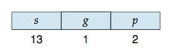
Example: The Intel IA-32 Architecture (Cont.)
CPU generates logical address
Selector given to segmentation unit
Which produces linear addresses
Linear address given to paging unit
Which generates physical address in main memory
Paging units form equivalent of MMU
Pages sizes can be 4 KB or 4 MB

Slide 65
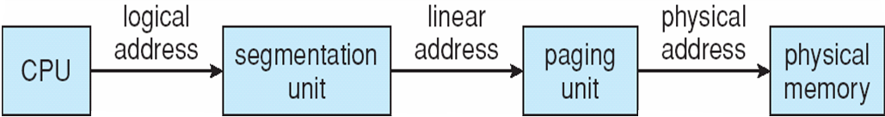
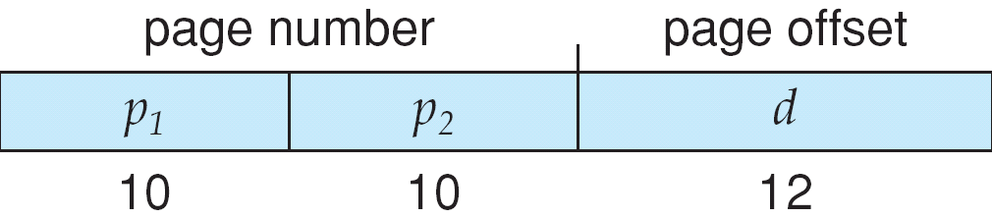
Logical to Physical Address Translation in IA-32

Slide 66
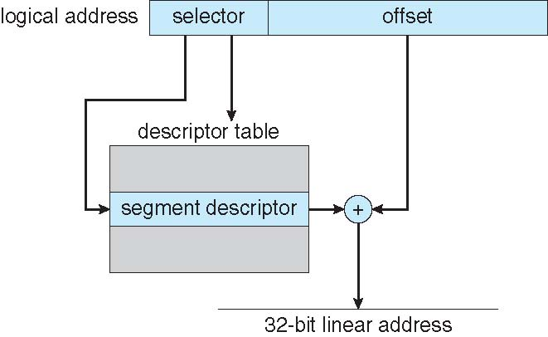
Intel IA-32 Segmentation

Slide 67
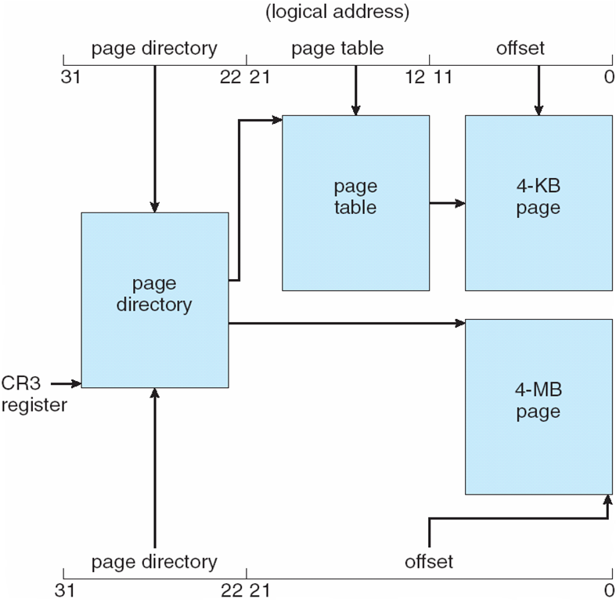
Intel IA-32 Paging Architecture

Slide 68
Intel IA-32 Page Address Extensions
32-bit address limits led Intel to create page address extension (PAE), allowing 32-bit apps access to more than 4GB of memory space
Paging went to a 3-level scheme
Top two bits refer to a page directory pointer table
Page-directory and page-table entries moved to 64-bits in size
Net effect is increasing address space to 36 bits – 64GB of physical memory

Slide 69
Intel x86-64
Current generation Intel x86 architecture
64 bits is ginormous (> 16 exabytes)
In practice only implement 48 bit addressing
Page sizes of 4 KB, 2 MB, 1 GB
Four levels of paging hierarchy
Can also use PAE so virtual addresses are 48 bits and physical addresses are 52 bits

Slide 70
Example: ARM Architecture
Dominant mobile platform chip (Apple iOS and Google Android devices for example)
Modern, energy efficient, 32-bit CPU
4 KB and 16 KB pages
1 MB and 16 MB pages (termed sections)
One-level paging for sections, two-level for smaller pages
Two levels of TLBs
Outer level has two micro TLBs (one data, one instruction)
Inner is single main TLB
First inner is checked, on miss outers are checked, and on miss page table walk performed by CPU

Slide 71
End of Chapter 8

